Slide 1
Сабақ тақырыбы:
Табиғи ресурстардың жіктелуі

Slide 2
Оқу мақсаттары:
Табиғи ресурстарды жіктейді;
Табиғи ресурстардың таралу заңдылықтарын талдайды (жергілікті компонентті қосымша қамту негізінде);

Slide 3
Жетістік критерийі:
Табиғи ресурстардың түрлерін білсе;
Табиғи реурстардың шоғырлануын картада көрсете алса;
Табиғи ресурстардың түрлерін ажыратып, жіктей алса;
Табиғат ресурстардың таралу заңдылықтарын талдай алса.

Slide 4

Миға шабуыл
Табиғат ресурстары дегеніміз не?
Табиғат ресурстарының қандай түрлері бар?
Адамның табиғаттан алатын, өз қажетіне қолданатын барлық ресурс түрлері
Жер, топырақ, су, мұнай, газ, көмір, өсімдіктер мен жануарлар т.б.

Slide 5
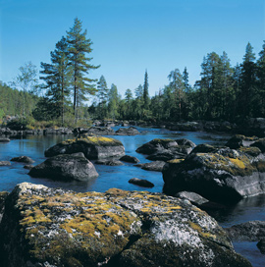
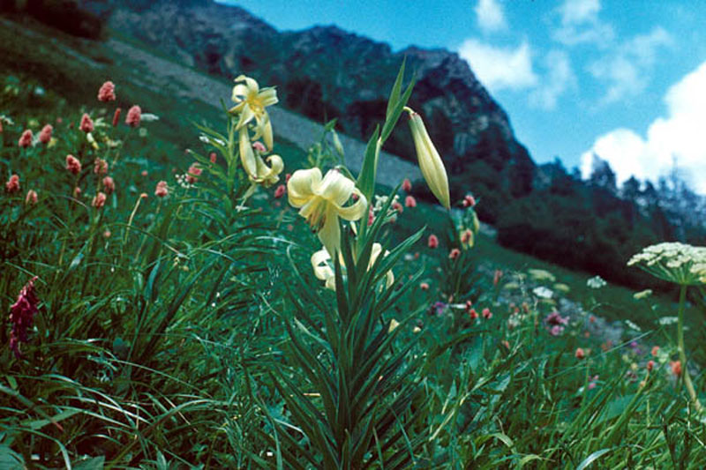
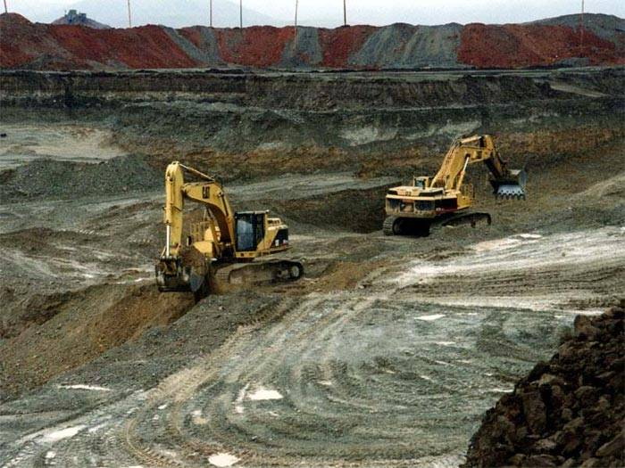
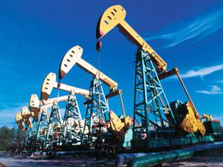

Slide 6
Шығу тегі
Литосфералық
Пайдалы қазбалар, топырақ, т.б
Гидросфералық
Мұхит,теңіз, өзен, көл, жер асты суы, мұздық, т.б
Атмосфералық
Жел, климат (жарық, жылу, жауын – шашын, ылғалдылық,т.б)
Биосфералық
Жануарлар, өсімдіктер, адам т.б

Slide 7
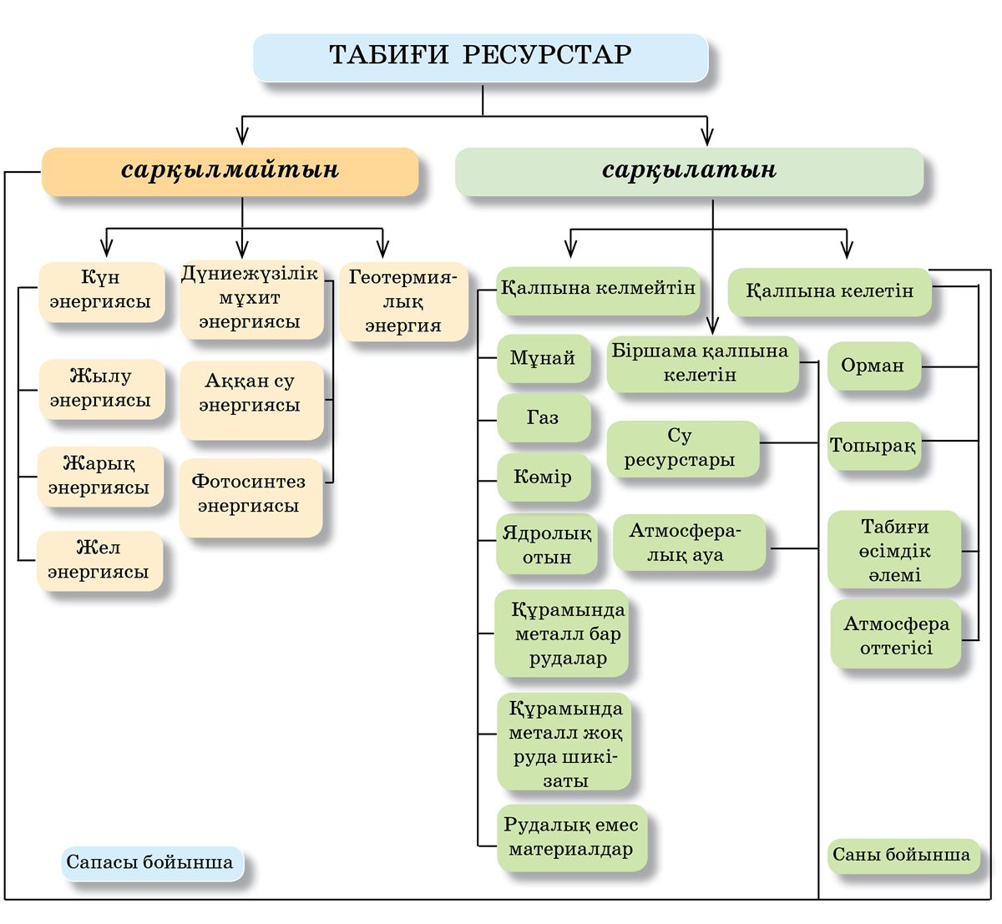
Экологиялық жіктелуі

Slide 8
Пайдалану мақсатына қарай
Энергетикалық
Энергетикалық емес
Ауыл шаруашылық

Slide 9
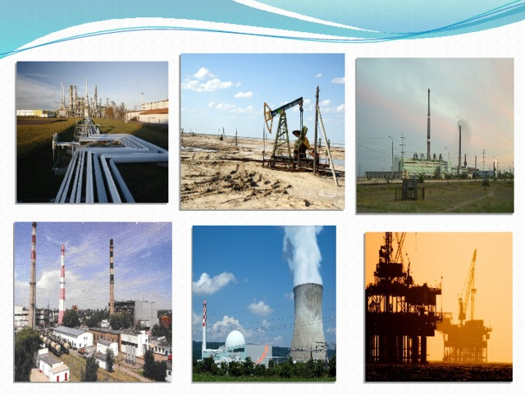
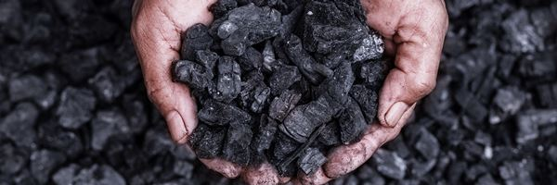
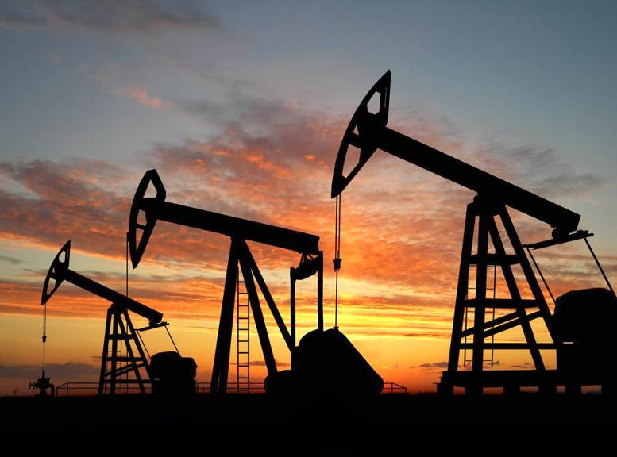

Slide 10
Энергетикалық емес
Металл: темір,мыс,күміс,т.б
Металл емес: әктас, калий тұзы, фосфорит, күкірт, т.б
Техникалық:асбест, тальк,графит, т.б
Құрылыс материалдары: гипс, цемент, құм, мәрмәр, т.б

Slide 11
Тапсырманы орындаңыз
Ол үшін сілтемені басыңыз
https://docs.google.com/forms/d/1O7xhrhfs5VjQ0y6Hauvo3W9MV4lkEUERtRh48Zg3u1E/edit

Slide 12
Кері байланыс
https://docs.google.com/forms/d/e/1FAIpQLScbrVcd-0MY54XOtbNNiZ_2dt4G8nJQE5OXntdrHuAny1NKQg/viewform?usp=sf_link

Slide 13
Үй тапсырмасы
https://docs.google.com/forms/d/1O7xhrhfs5VjQ0y6Hauvo3W9MV4lkEUERtRh48Zg3u1E/edit

